Slide 1

Phân tích chẩn đoán và dự báo dữ liệu
11.1 Descriptive → Diagnostic → Predictive • 11.2 Diagnostic • 11.3 Drill-down • 11.4 Contribution 11.5 Correlation • 11.6 Predictive • 11.7 Forecasting vs Prediction • 11.8 Xây bài toán 11.9 Baseline • 11.10 Lag/Rolling Features • 11.11 Mô hình đơn giản • 11.12 Đánh giá • 11.13 Ứng dụng Bổ sung theo đề cương: root-cause workflow, contribution bridge, time-aware features, leakage, baseline comparison và business interpretation.
Bài 11
1

Slide 2
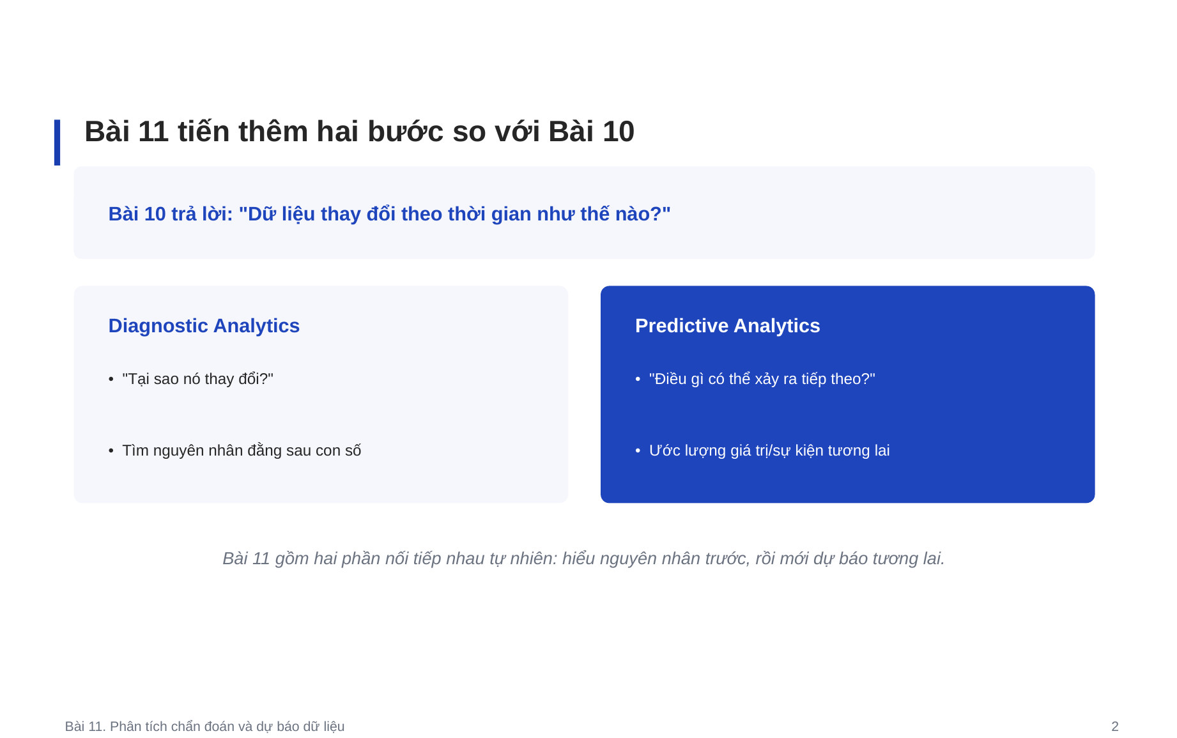
Bài 11 tiến thêm hai bước so với Bài 10
2

Slide 3
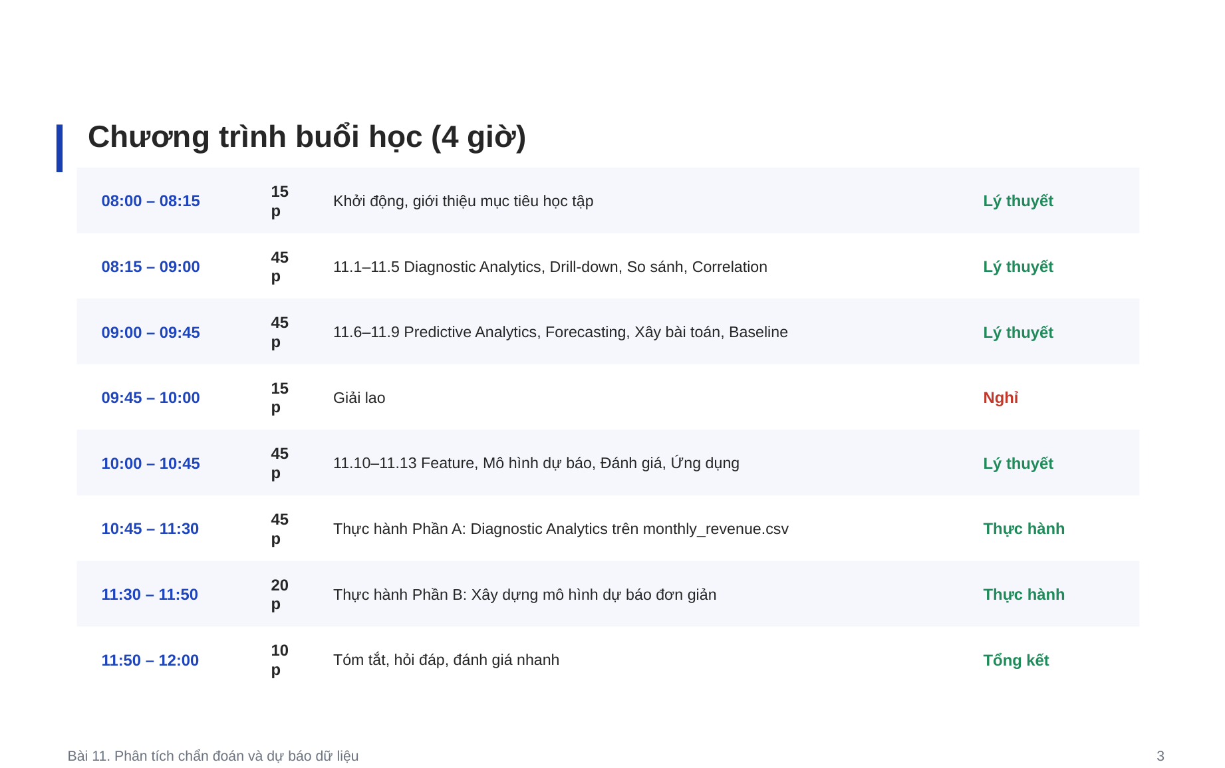
Chương trình buổi học (4 giờ)
3

Slide 4
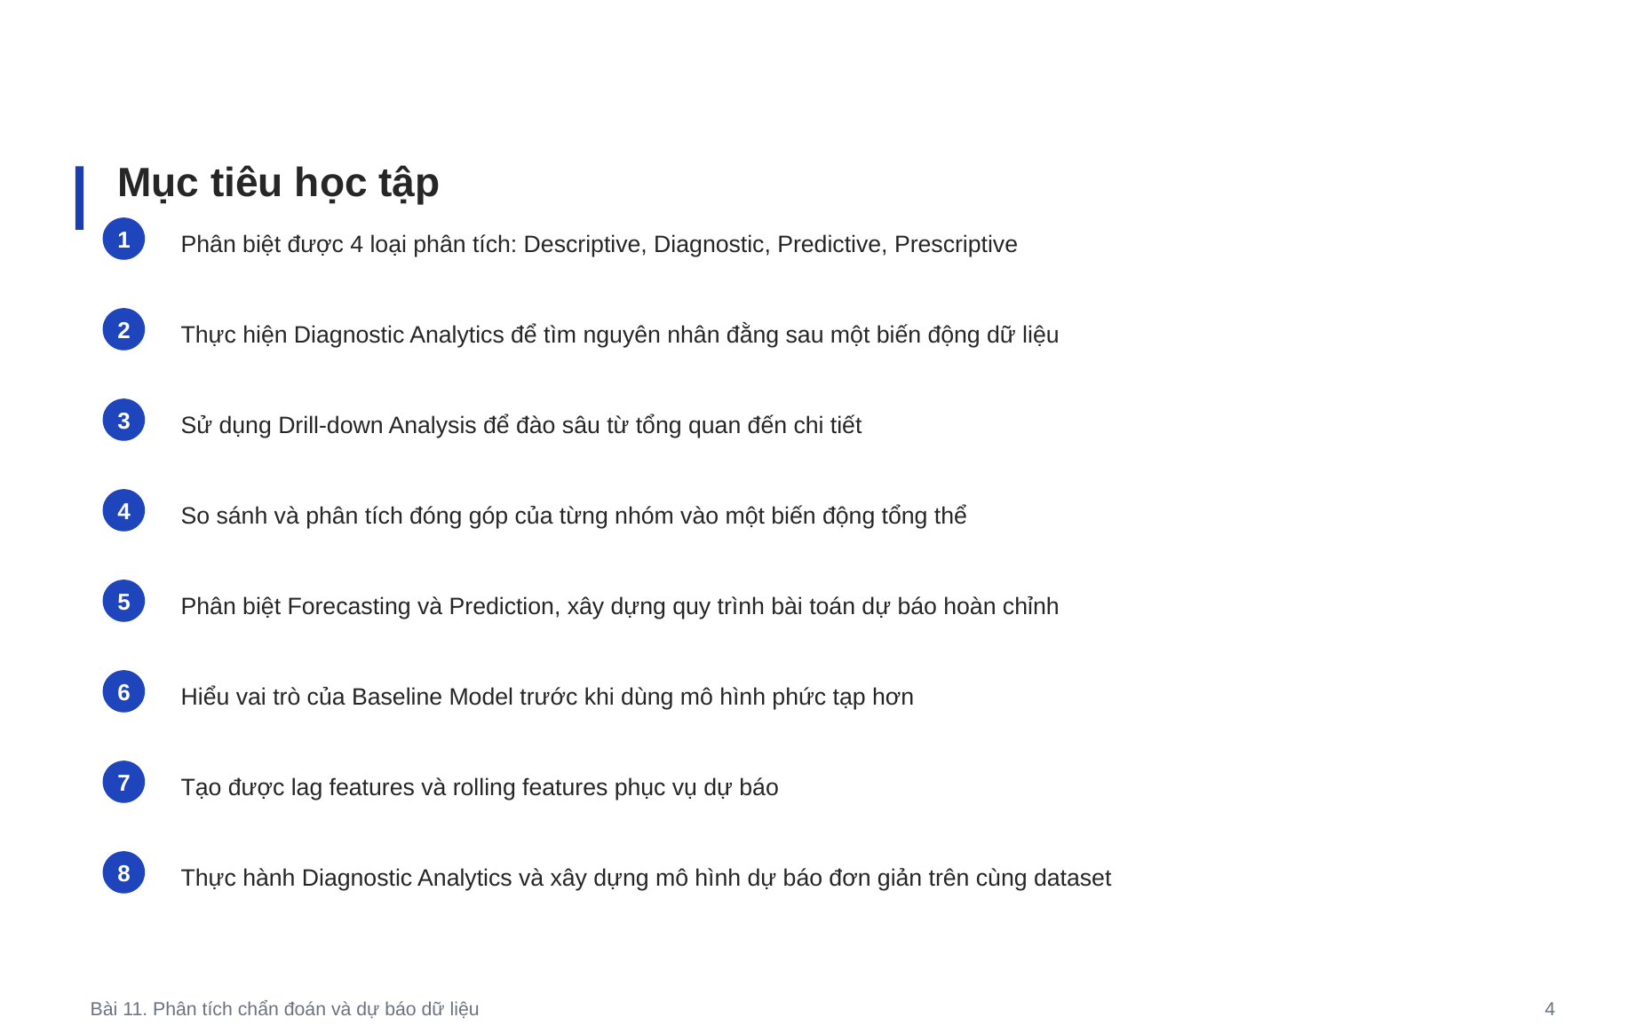
Mục tiêu học tập
4

Slide 5
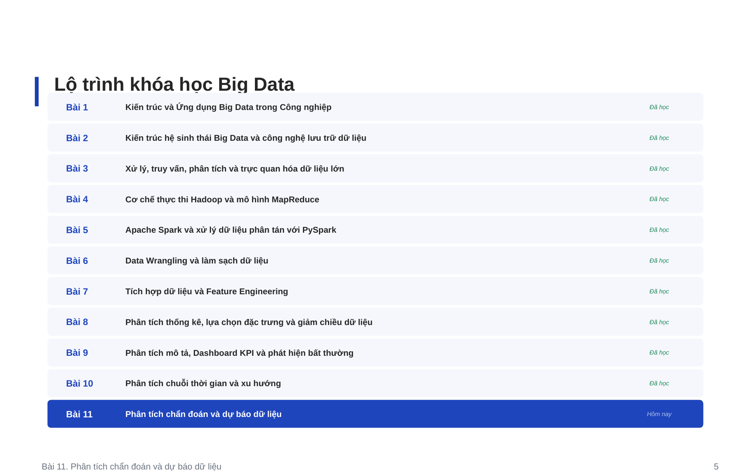
Lộ trình khóa học Big Data
5

Slide 6
PHẦN 11.1
Từ Descriptive đến Diagnostic và Predictive Analytics
Bài 11 trả lời hai câu hỏi tiếp theo: “Tại sao?” và “Điều gì có thể xảy ra?”
6

Slide 7
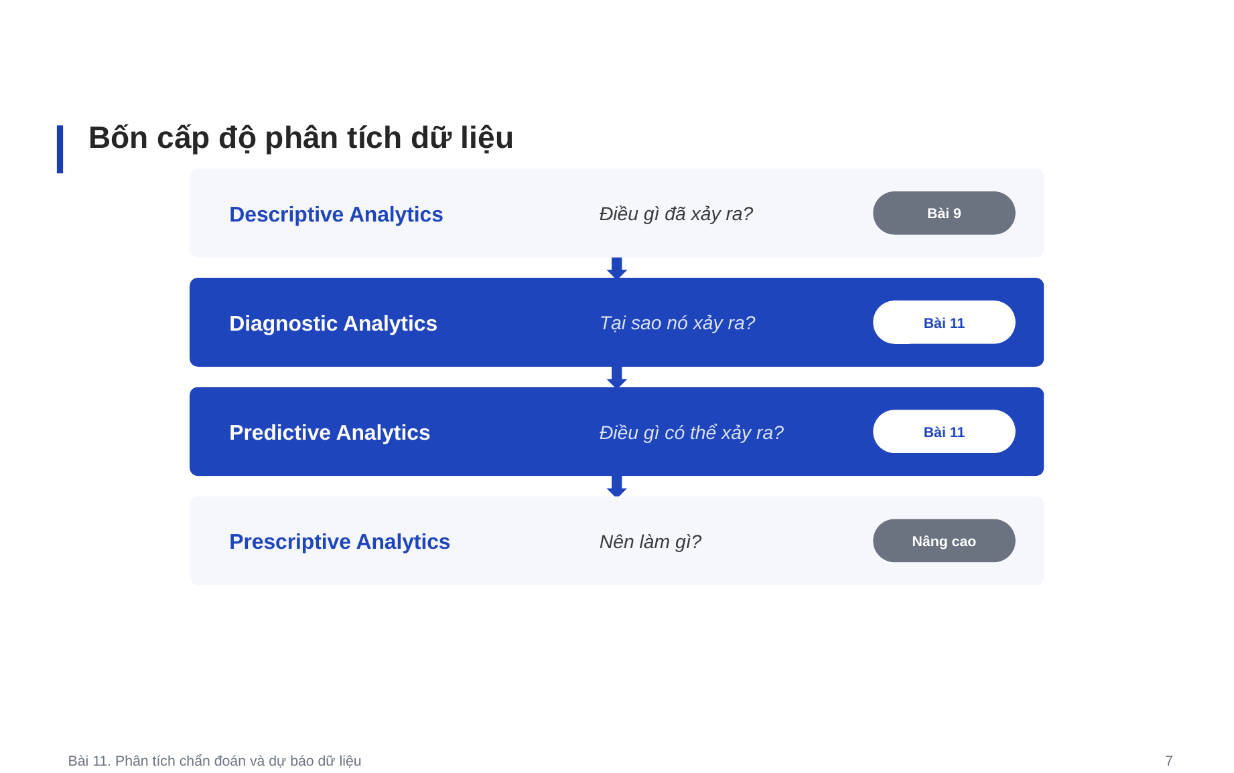
Bốn cấp độ phân tích dữ liệu
7

Slide 8
Từ insight mô tả đến quyết định
Bài 11 nối trực tiếp Bài 9 và Bài 10, không mở rộng sang Prescriptive Analytics.
Descriptive
Diagnostic
Predictive
• KPI giảm 15%
• Biết điều gì đã xảy ra
• Điểm bắt đầu
• Drill-down
• Contribution
• Tìm nguyên nhân khả dĩ
• Dự báo tương lai
• So với baseline
• Hỗ trợ kế hoạch
8

Slide 9
PHẦN 11.2
Diagnostic Analytics
Không dừng ở KPI tổng — cần đặt giả thuyết và kiểm tra theo nhiều chiều
9

Slide 10
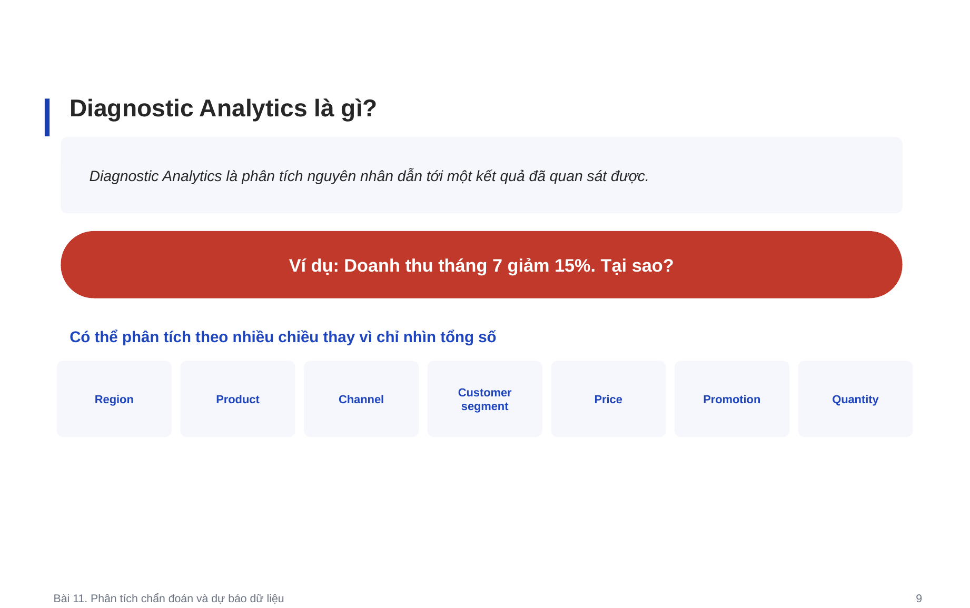
Diagnostic Analytics là gì?
10

Slide 11
Workflow Diagnostic Analytics cơ bản
Diagnostic Analytics tốt là quy trình kiểm tra giả thuyết, không phải tìm một con số rồi gọi đó là nguyên nhân.
1. Detect
2. Hypothesize
3. Drill-down
4. Validate
• Xác định KPI biến động
• Chọn period so sánh
• Liệt kê nguyên nhân khả dĩ
• Region / Product / Price / Promo
• Phân rã dữ liệu
• So sánh nhóm
• Định lượng contribution
• Kiểm tra correlation/context
• Kết luận ở mức bằng chứng
11

Slide 12
PHẦN 11.3
Drill-down Analysis
Thu hẹp phạm vi từng bước để tìm nơi phát sinh biến động
12

Slide 13
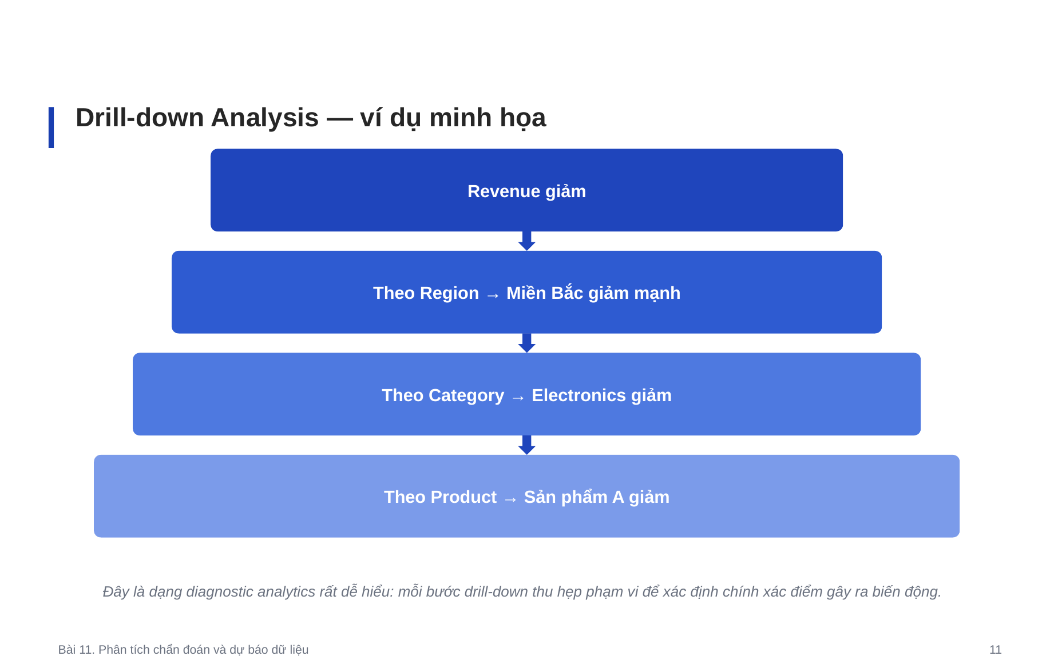
Drill-down Analysis — ví dụ minh họa
13

Slide 14
Ba nguyên tắc khi Drill-down
Slide gốc đã có ví dụ Revenue → Region → Category → Product; phần này bổ sung cách sử dụng đúng.
Giữ cùng KPI
Đi từ lớn đến nhỏ
Dừng đúng lúc
• Cùng công thức revenue
• Không đổi metric giữa các tầng
• So sánh nhất quán
• Total → Region
• Region → Category
• Category → Product
• Khi nhóm giải thích phần lớn biến động
• Không drill-down vô hạn
• Ưu tiên khả năng hành động
14

Slide 15
PHẦN 11.4
So sánh và phân tích đóng góp
Biến động tổng thể đến từ nhóm nào — và đóng góp bao nhiêu phần trăm?
15

Slide 16
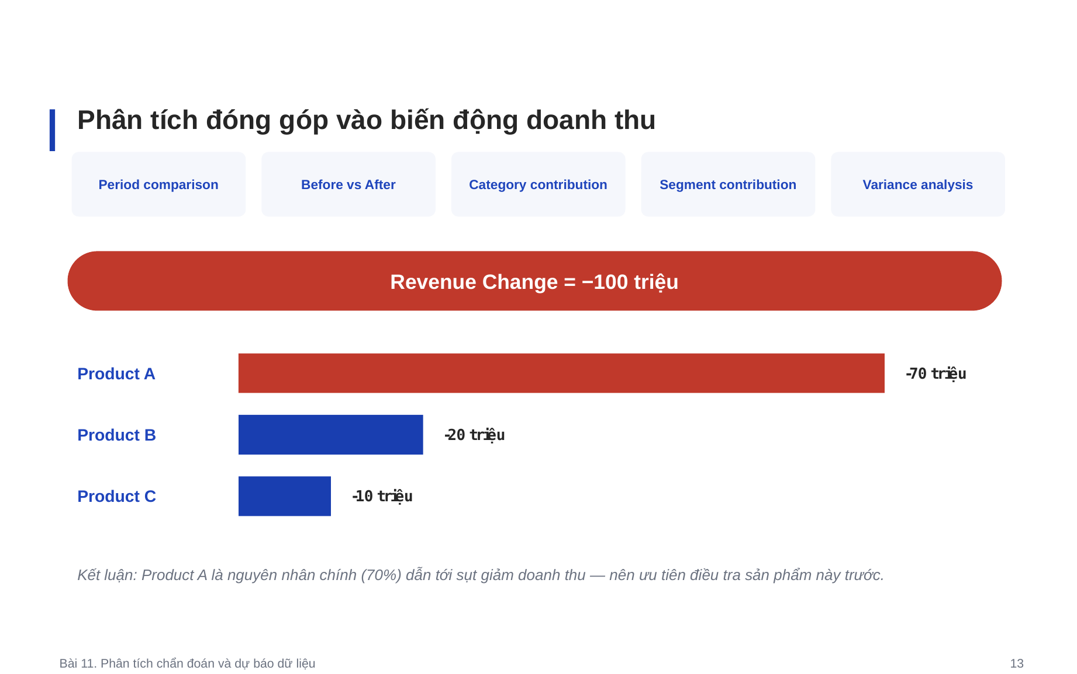
Phân tích đóng góp vào biến động doanh thu
16

Slide 17
Contribution Analysis — tính đúng trước khi diễn giải
Bổ sung trực tiếp cho ví dụ Product A/B/C trong slide gốc.
Absolute contribution:
Mức thay đổi của từng nhóm, ví dụ Product A giảm 70 triệu.
Relative contribution:
Tỷ trọng đóng góp của nhóm vào tổng mức biến động.
Positive và negative contribution:
Một số nhóm có thể tăng và bù một phần cho nhóm giảm.
Kiểm tra tổng:
Tổng contribution theo nhóm phải khớp với biến động KPI tổng thể nếu decomposition đầy đủ.
17

Slide 18
PHẦN 11.5
Correlation trong Diagnostic Analytics
Tương quan là manh mối để điều tra — không phải bằng chứng nhân quả
18

Slide 19
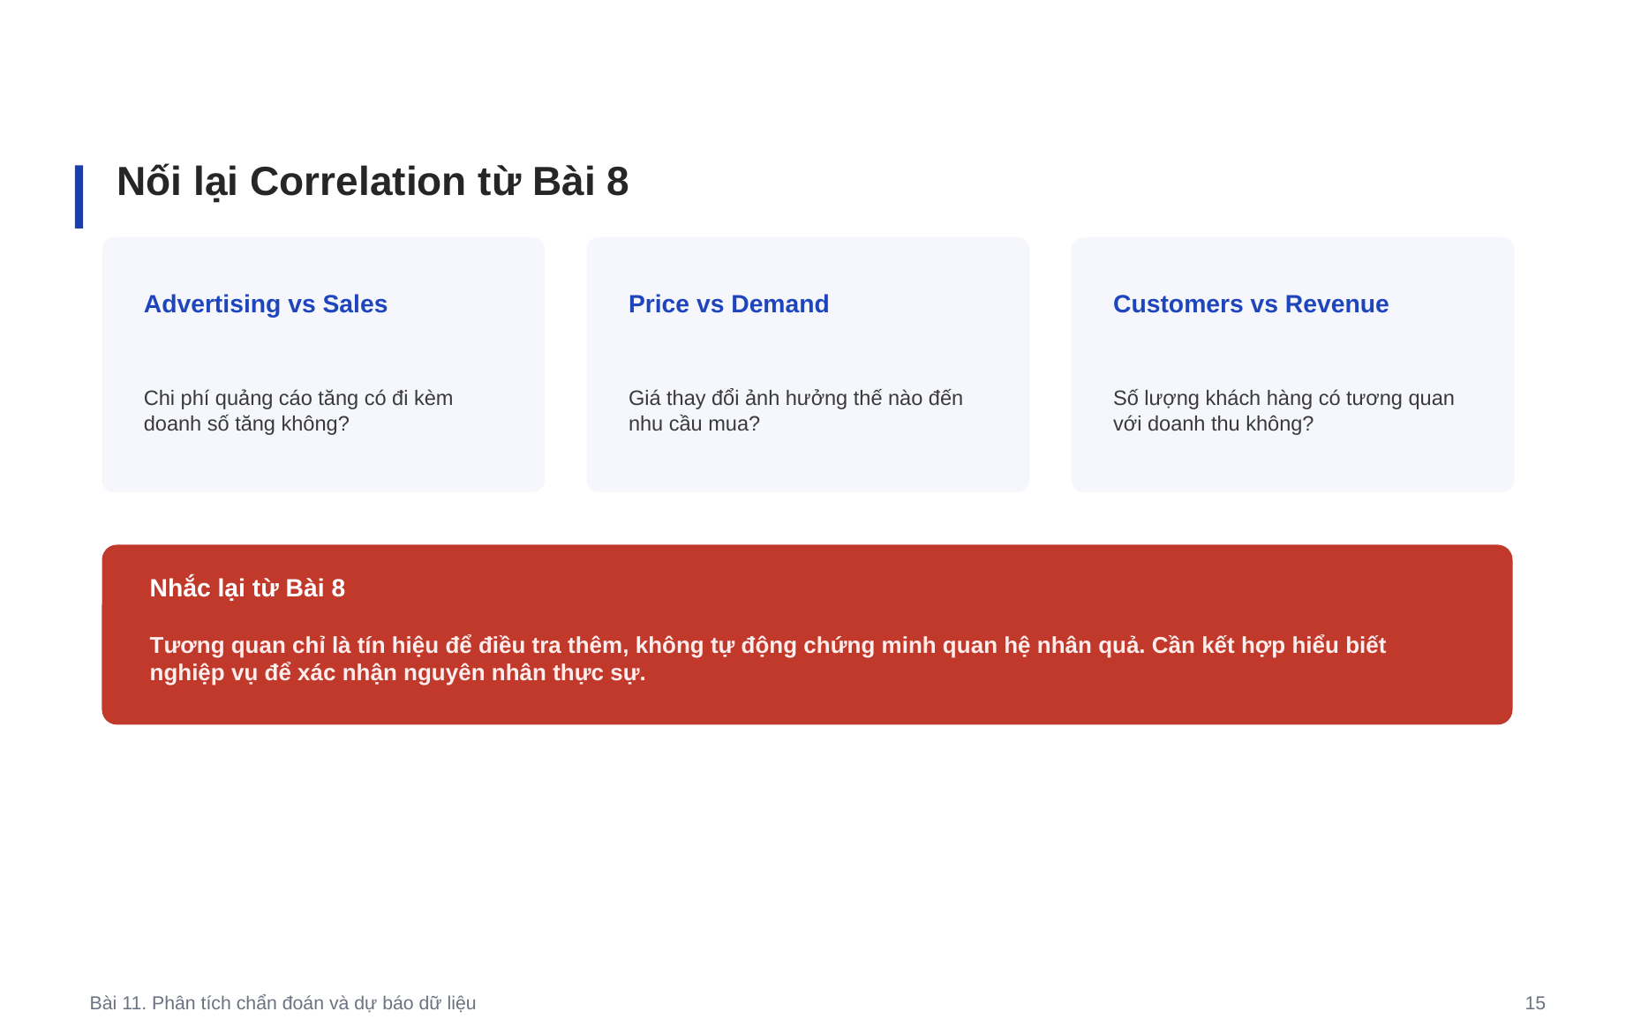
Nối lại Correlation từ Bài 8
19

Slide 20
Correlation mạnh nhưng vẫn có thể kết luận sai
Điều Correlation cho biết
Điều Correlation không cho biết
• Hai biến cùng thay đổi có hệ thống.
• Có thể dùng để ưu tiên biến cần điều tra.
• Hữu ích khi screening nhiều feature.
• Không chứng minh biến X gây ra Y.
• Có thể do biến thứ ba hoặc trend chung.
• Không đảm bảo quan hệ ổn định theo thời gian.
Kết luận Diagnostic nên kết hợp correlation, drill-down, before/after và hiểu biết nghiệp vụ.
20

Slide 21
PHẦN 11.6
Predictive Analytics
Sử dụng dữ liệu lịch sử để ước lượng giá trị hoặc sự kiện trong tương lai
21

Slide 22
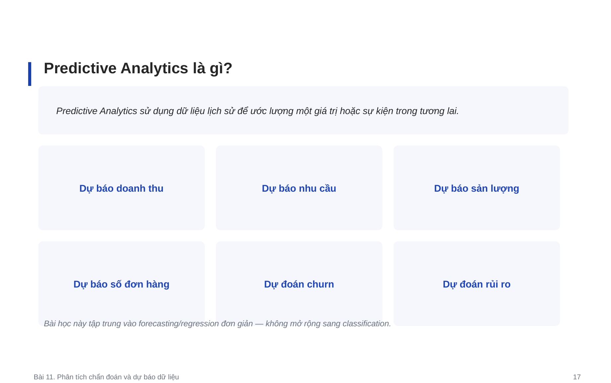
Predictive Analytics là gì?
22

Slide 23
Predictive Analytics trong phạm vi Bài 11
File gốc xác định rõ Bài 11 tập trung forecasting/regression đơn giản, không mở rộng classification.
Forecasting
Regression
Không đi sâu
• Revenue
• Demand
• Production
• Có trục thời gian
• Target số liên tục
• Dùng lag + business features
• Nối sang ML
• Classification
• Clustering
• Graph ML
• Để Bài 13–15
23

Slide 24
PHẦN 11.7
Forecasting khác Prediction như thế nào?
Forecasting luôn gắn thời gian; Prediction rộng hơn
24

Slide 25
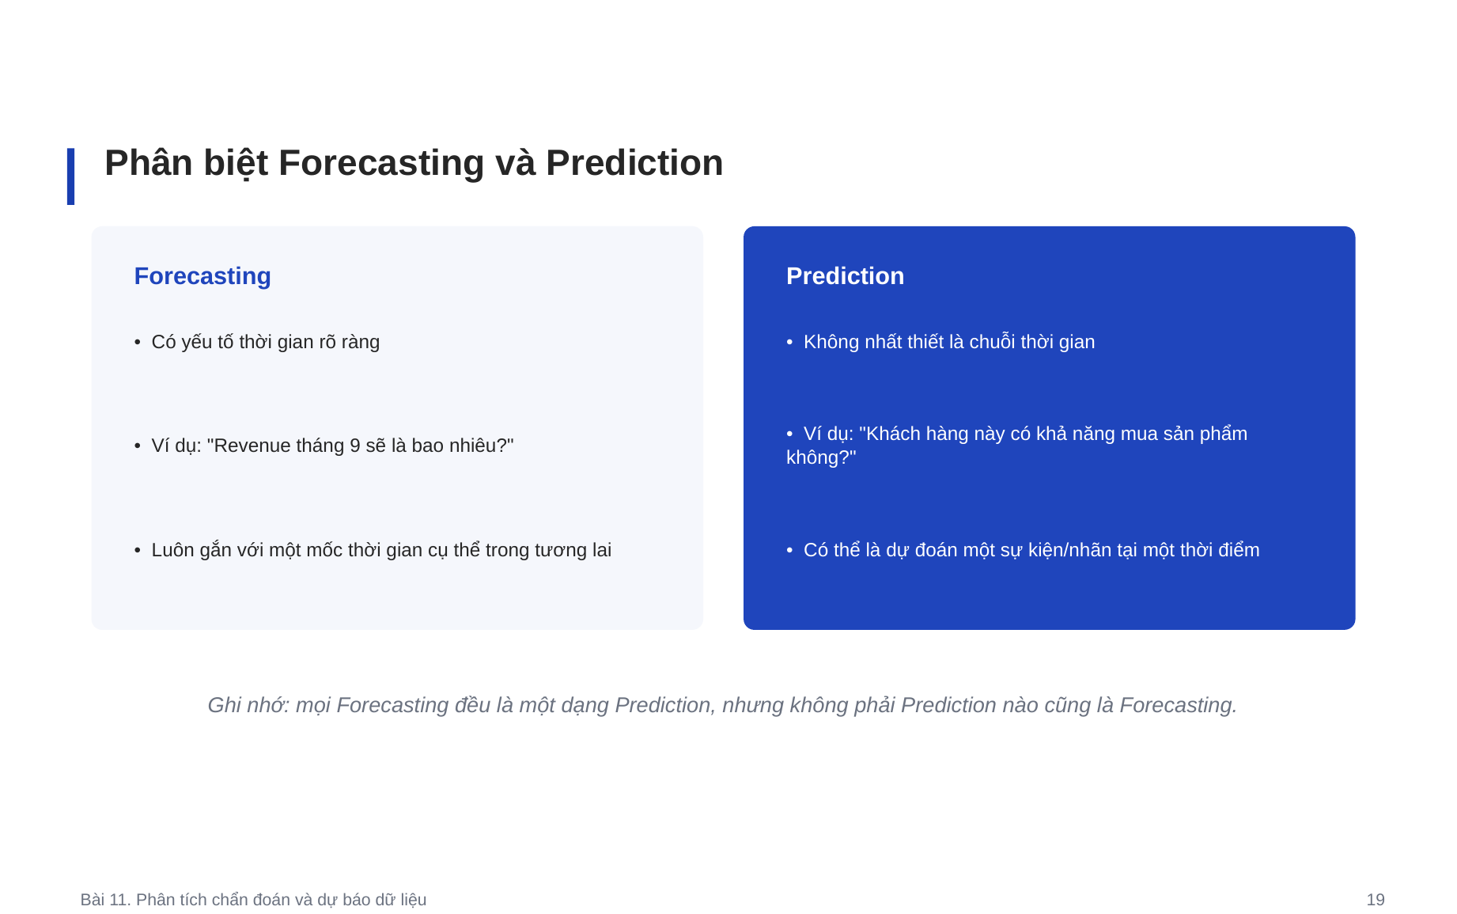
Phân biệt Forecasting và Prediction
25

Slide 26
Ví dụ để phân biệt Forecasting và Prediction
Bài 11 chỉ dùng ví dụ prediction để phân biệt khái niệm, không dạy classification.
Phương án
Phù hợp khi
Điểm cần nhớ
Revenue tháng sau
Forecasting
Target số + mốc thời gian tương lai
Nhu cầu tuần tới
Forecasting
Phụ thuộc thứ tự thời gian
Khách hàng có churn?
Prediction
Classification, không nhất thiết time series
Giá nhà của căn A
Prediction
Regression tại một quan sát, không cần trục thời gian
26

Slide 27
PHẦN 11.8
Xây dựng bài toán dự báo
Từ câu hỏi kinh doanh đến mô hình và diễn giải kết quả
27

Slide 28
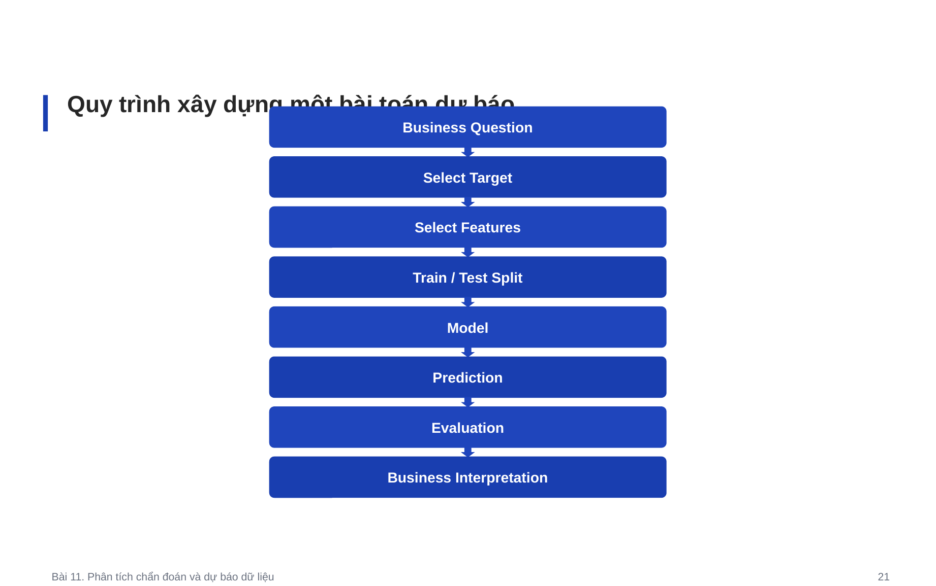
Quy trình xây dựng một bài toán dự báo
28

Slide 29
Bốn quyết định trước khi chọn model
Mô hình chỉ là một bước trong pipeline; target, horizon và cách đánh giá phải được xác định trước.
Target
Granularity
Features
Evaluation
• Dự báo cái gì?
• Đơn vị đo?
• Horizon?
• Ngày / tuần / tháng
• Theo tổng hay từng nhóm
• Lag / rolling
• Calendar
• Business drivers
• Train trước, test sau
• Baseline
• Metric phù hợp
29

Slide 30
Forecast Horizon — dự báo xa bao nhiêu?
Bổ sung để phần “Business Question → Target → Features” trong slide gốc rõ ràng hơn.
1-step ahead:
Dự báo kỳ kế tiếp; thường dễ và ít bất định hơn.
Multi-step:
Dự báo nhiều kỳ; sai số có thể tích lũy.
Horizon phải gắn nghiệp vụ:
Kế hoạch tồn kho 1 tuần khác kế hoạch sản xuất 3 tháng.
Feature availability:
Chỉ dùng feature mà tại thời điểm dự báo thực tế có thể biết được.
30

Slide 31
PHẦN 11.9
Baseline Model
Mô hình mới chỉ đáng dùng khi tốt hơn một baseline hợp lý
31

Slide 32
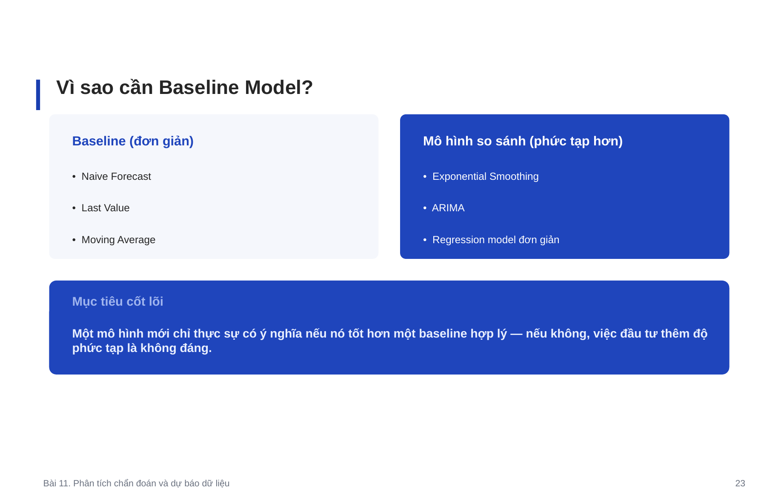
Vì sao cần Baseline Model?
32

Slide 33
Ba baseline đơn giản nên thử
Baseline giúp trả lời: mô hình phức tạp có thực sự tạo thêm giá trị không?
Last Value
Moving Average
Seasonal Naive
• ŷ(t+1)=y(t)
• Dễ triển khai
• Mạnh khi chuỗi ổn định
• Trung bình vài kỳ gần nhất
• Làm mượt nhiễu
• Có độ trễ
• Dùng cùng mùa trước
• Phù hợp seasonality
• Ví dụ cùng tháng năm trước
33

Slide 34
PHẦN 11.10
Feature phục vụ dự báo
Lag, rolling và calendar features — nhưng phải tránh nhìn thấy tương lai
34

Slide 35
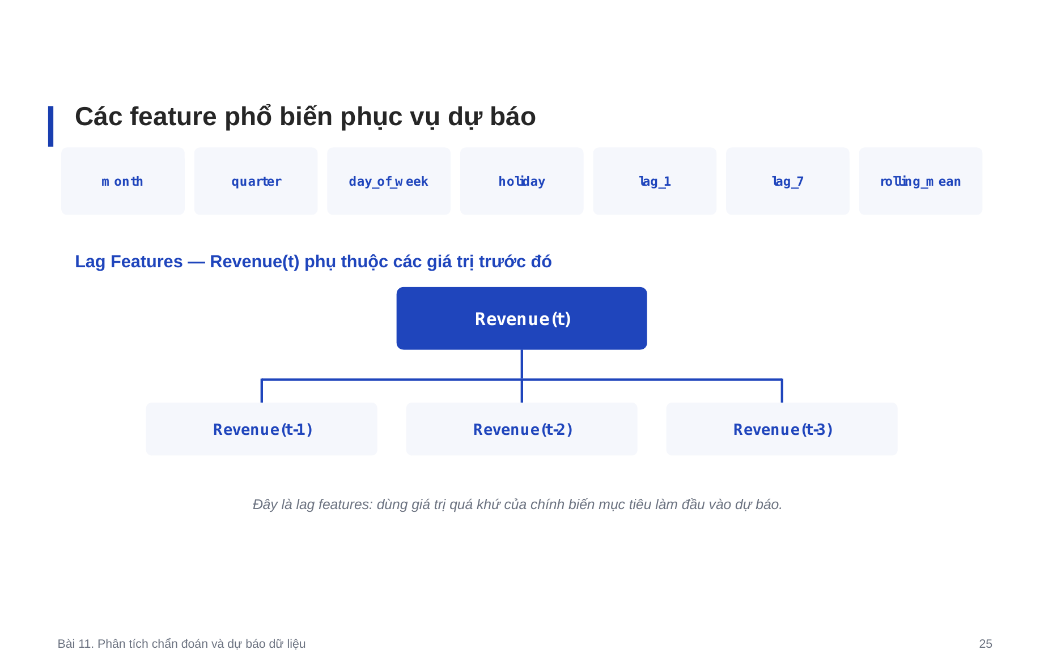
Các feature phổ biến phục vụ dự báo
35

Slide 36
Nhóm Feature thường dùng cho Forecasting
Các feature trong slide gốc được mở rộng thành bốn nhóm để dễ thiết kế pipeline.
Lag
Rolling
Calendar
Business
• lag_1
• lag_7
• lag_12
• rolling_mean
• rolling_std
• rolling_min/max
• month
• quarter
• day_of_week
• holiday
• promotion
• price
• campaign
• capacity
36

Slide 37
Data Leakage khi tạo Lag/Rolling Feature
Đây là lỗi quan trọng nhất khi chuyển Time Series sang Regression với lag features.
Lag phải dùng quá khứ:
lag_1 tại thời điểm t lấy giá trị t−1, không dùng t+1.
Rolling phải shift khi cần:
Không để rolling window chứa chính target tương lai đang dự báo.
Preprocessing fit trên train:
Scaler/encoder không được học từ test period.
Business feature phải biết trước:
Không dùng promotion/result chỉ xuất hiện sau thời điểm dự báo.
37

Slide 38
PHẦN 11.11
Mô hình dự báo đơn giản
Ba hướng: smoothing, ARIMA và regression với lag features
38

Slide 39
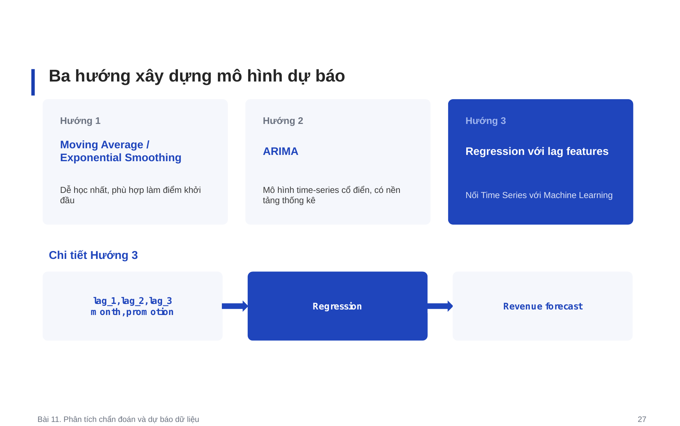
Ba hướng xây dựng mô hình dự báo
39

Slide 40
Chọn mô hình đơn giản theo tình huống
Bám đúng slide gốc: ba hướng tiếp cận, nhưng nhấn mạnh tiêu chí lựa chọn.
Phương án
Phù hợp khi
Điểm cần nhớ
Exponential Smoothing
Level/trend/seasonality rõ
Dễ diễn giải, baseline mạnh
ARIMA
Chuỗi đơn biến có autocorrelation
Cần xử lý stationarity phù hợp
Linear Regression + Lag
Có thêm business features
Nối time series với supervised ML
Baseline
Luôn luôn
Mốc so sánh bắt buộc
40

Slide 41
PHẦN 11.12
Đánh giá mô hình
Metric + Actual vs Predicted + so với Baseline
41

Slide 42
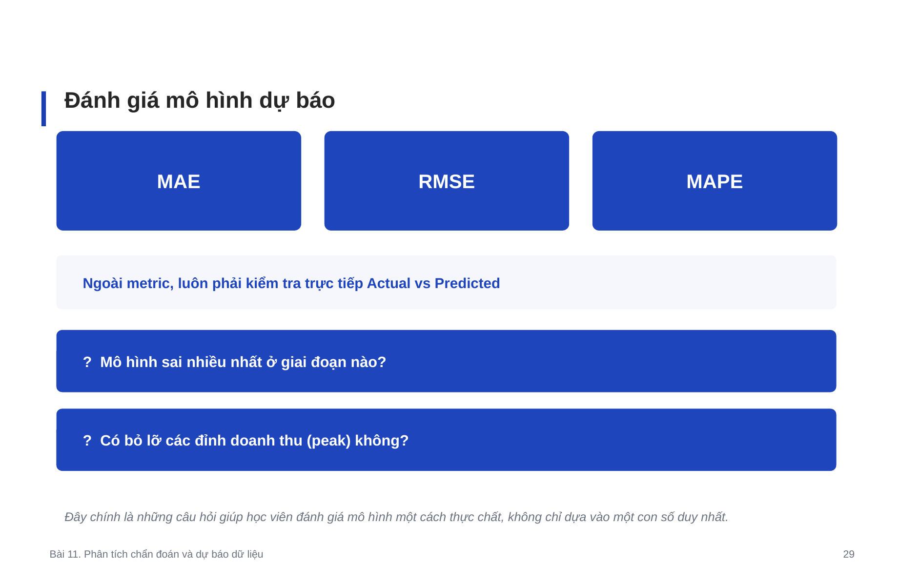
Đánh giá mô hình dự báo
42

Slide 43
Đánh giá tốt không chỉ nhìn một metric
Metric
Visual & Business
• MAE: dễ hiểu cùng đơn vị.
• RMSE: phạt mạnh sai số lớn.
• MAPE: dễ đọc theo %, nhưng kém ổn định gần 0.
• Actual vs Predicted.
• Có bỏ lỡ peak không?
• Sai số có tập trung ở mùa/khu vực nào?
• Có tốt hơn baseline đủ rõ không?
Một model có MAE thấp hơn nhưng bỏ lỡ peak quan trọng vẫn có thể không phù hợp cho nghiệp vụ.
43

Slide 44
PHẦN 11.13
Ứng dụng thực tế
Dự đoán nhu cầu, doanh thu và sản xuất — từ forecast đến quyết định
44

Slide 45
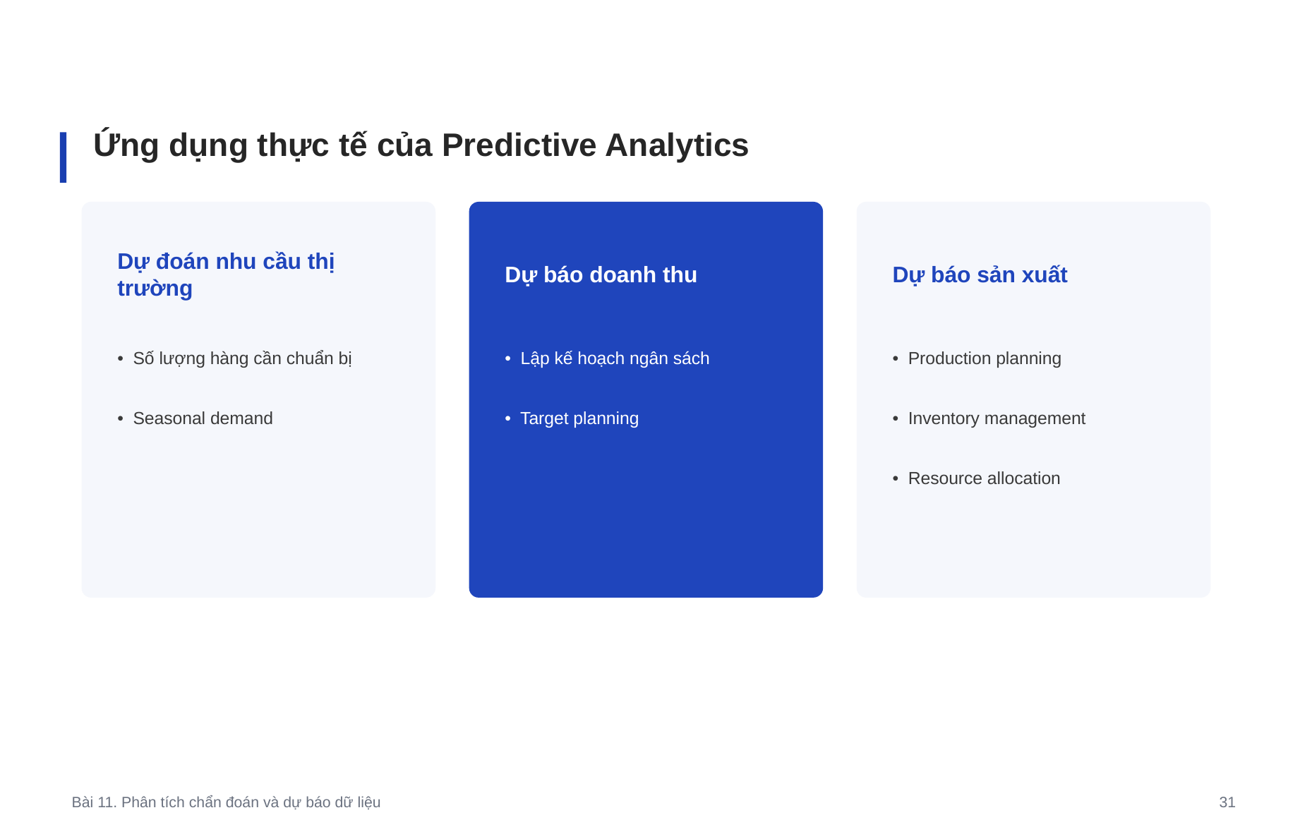
Ứng dụng thực tế của Predictive Analytics
45

Slide 46
Forecast được dùng để ra quyết định gì?
Đề cương yêu cầu các ứng dụng dự đoán nhu cầu thị trường, doanh thu và dự báo sản xuất.
Demand
Revenue
Production
• Lập kế hoạch tồn kho
• Mua hàng
• Phân bổ nguồn lực
• Budget
• Target
• Theo dõi rủi ro kế hoạch
• Kế hoạch sản xuất
• Nhân lực
• Công suất / nguyên liệu
46

Slide 47
PHẦN TH
Thực hành Bài 11
Tiếp tục monthly_revenue.csv: Diagnostic trước, Predictive sau
47

Slide 48
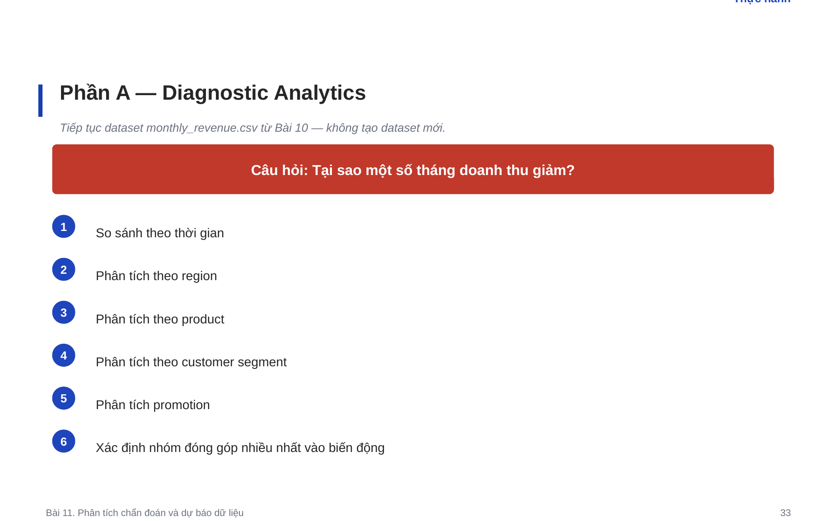
Phần A — Diagnostic Analytics
48

Slide 49
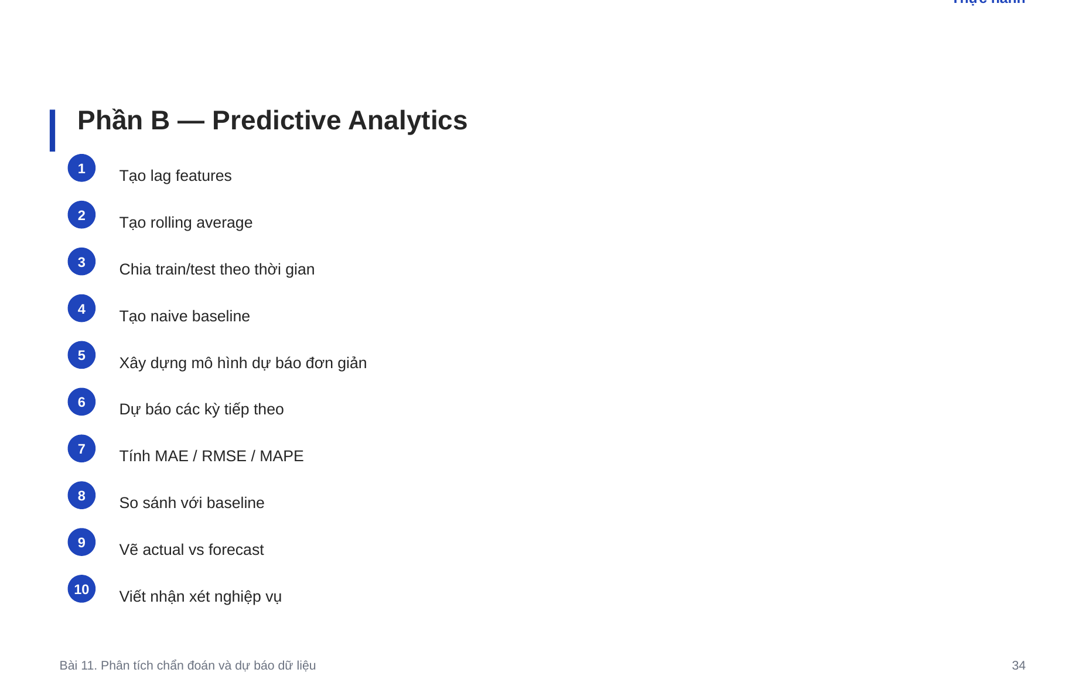
Phần B — Predictive Analytics
49

Slide 50
Pipeline thực hành mở rộng
Bám đúng đề cương: Diagnostic Analytics + xây dựng mô hình dự báo đơn giản trên cùng dataset.
1. Diagnose
2. Engineer
3. Predict
4. Evaluate
• Tìm kỳ doanh thu giảm
• Drill-down
• Contribution
• Lag features
• Rolling mean
• Calendar features
• Baseline
• Regression/ES đơn giản
• Forecast test period
• MAE / RMSE
• Actual vs Predicted
• Business interpretation
50

Slide 51
Sản phẩm thực hành nên có gì?
Mục tiêu là biến notebook thành một quy trình phân tích có thể giải thích, không chỉ chạy model.
01_diagnostic.ipynb:
KPI biến động, drill-down, contribution và kết luận nguyên nhân khả dĩ.
02_forecast.ipynb:
Feature, baseline, model và đánh giá trên test period.
Bảng so sánh:
Baseline vs model theo MAE/RMSE/MAPE.
Kết luận nghiệp vụ:
Dự báo có đủ tốt để hỗ trợ quyết định không? Giới hạn của phân tích là gì?
51

Slide 52
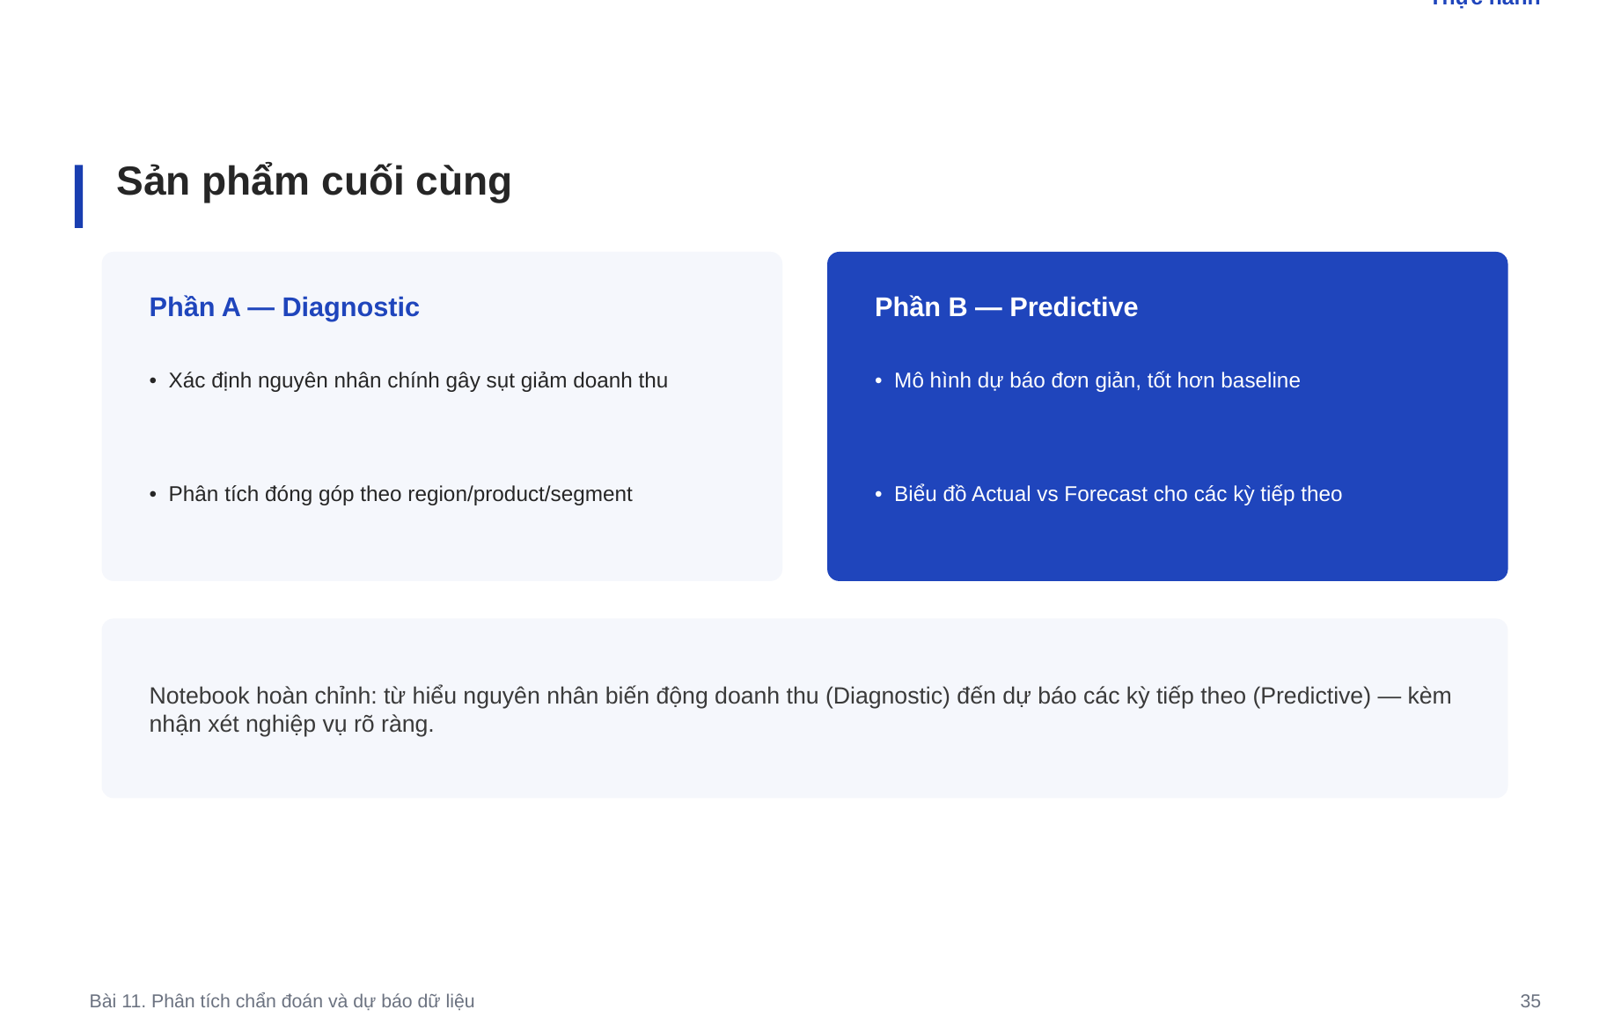
Sản phẩm cuối cùng
52

Slide 53
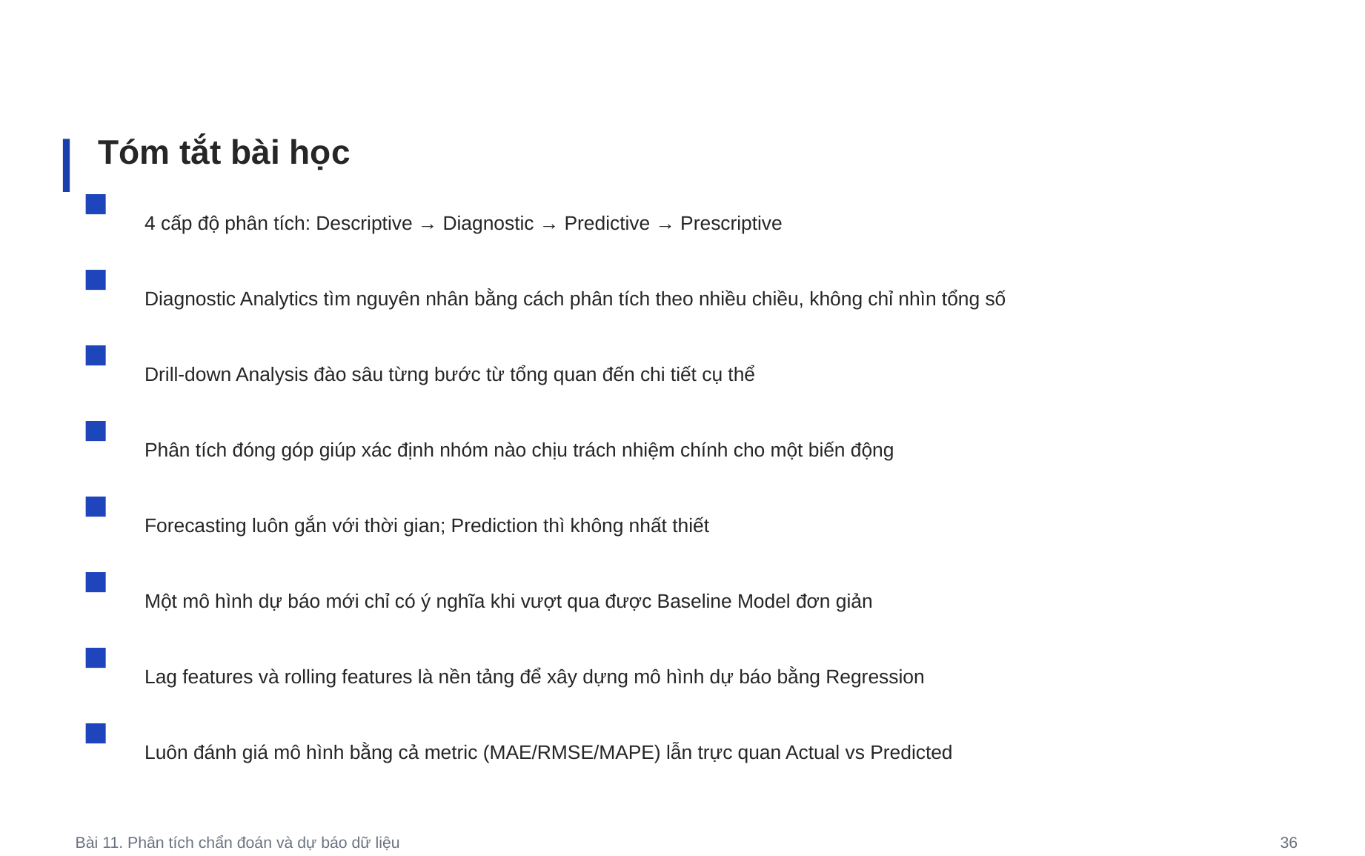
Tóm tắt bài học
53

Slide 54
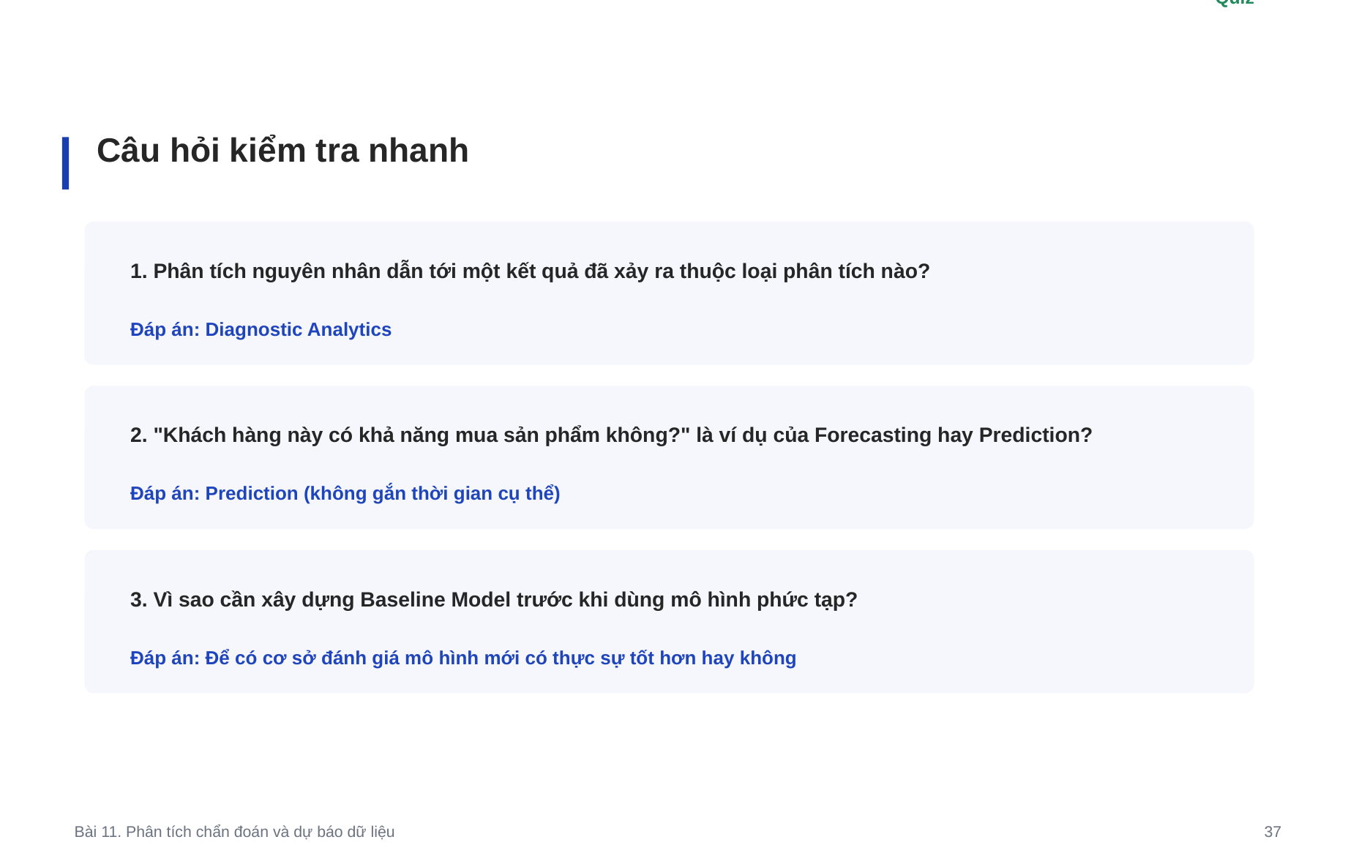
Câu hỏi kiểm tra nhanh
54

Slide 55
Cảm ơn đã theo dõi
Bài tiếp theo: Trực quan hóa dữ liệu và xây dựng Dashboard phân tích
Tiếp tục dataset monthly_revenue.csv từ Bài 10 Hoàn thiện Diagnostic Analysis, baseline và mô hình dự báo đơn giản Bài 12 sẽ tập trung riêng vào nguyên tắc trực quan hóa và Dashboard.
55

